Slide 1
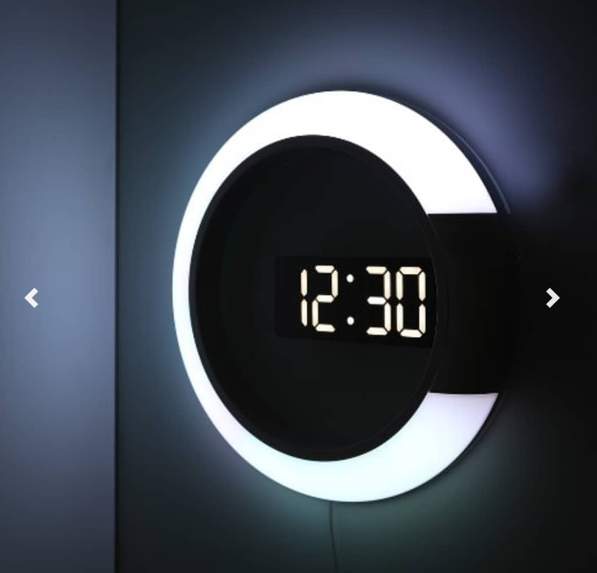
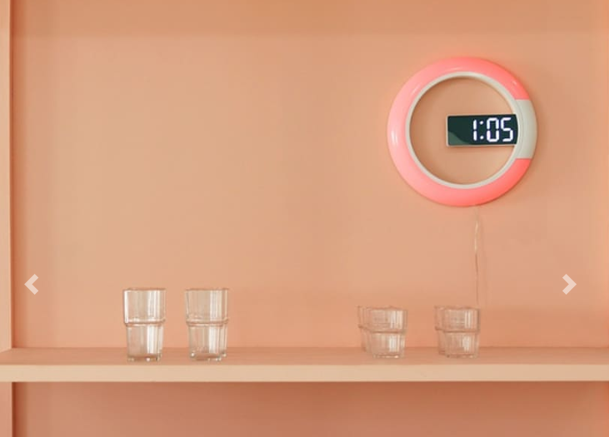


Slide 2


1.미세먼지알리미
3.17.sun
3.17.sun
3.17.sun
10 : 45 pm
10 : 45 pm
10 : 45 pm
9’c
9’c
9’c
<미세먼지 나쁨>
<미세먼지 중간>
<미세먼지 좋음>
기획목적
-요즘 외출전 미세먼지지수도 어느새 필수인 일상이 되었기때문에
나가기 전 확인 필수
-오늘비가오는지(우산가지고가야하는지)
날씨,우산챙김의여부

Slide 3
2. 남은시간 잔량체크(?)
3.17.sun
10 : 45 pm
치과3시에가기
3시까지 남은시간을 눈으로 확인하므로써 알맞은시간에 준비를 할수잇도록한다

